Slide 1
«Путешествие с доктором Коала»
Урок-практикум во 2 классе по формированию функциональной грамотности

Slide 2
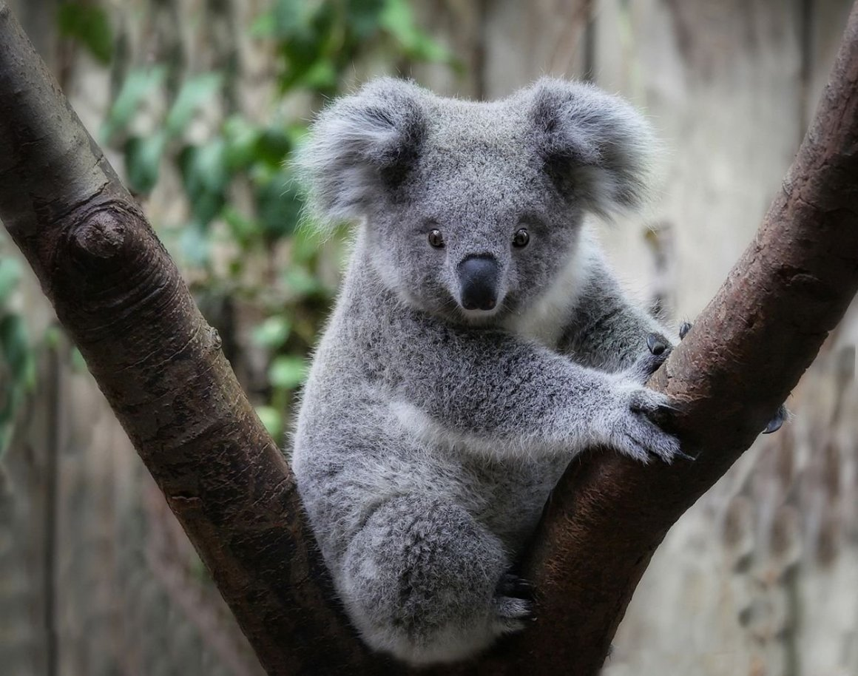

Slide 3
Многие при виде этого милого создания восклицают: «Какой чудесный медвежонок!». Но, коала вовсе не медведь, даже родственником медведей этого животного назвать нельзя. Относится этот зверек к сумчатым и имеет свое семейство коаловых, единственным представителем коего и является. Коала с виду напоминает плюшевую игрушку, которую так и тянет обнять.
Коала является эндемиком Австралии и имеет свою постоянную прописку исключительно на этом континенте, больше нигде это животное не встречается

Slide 4
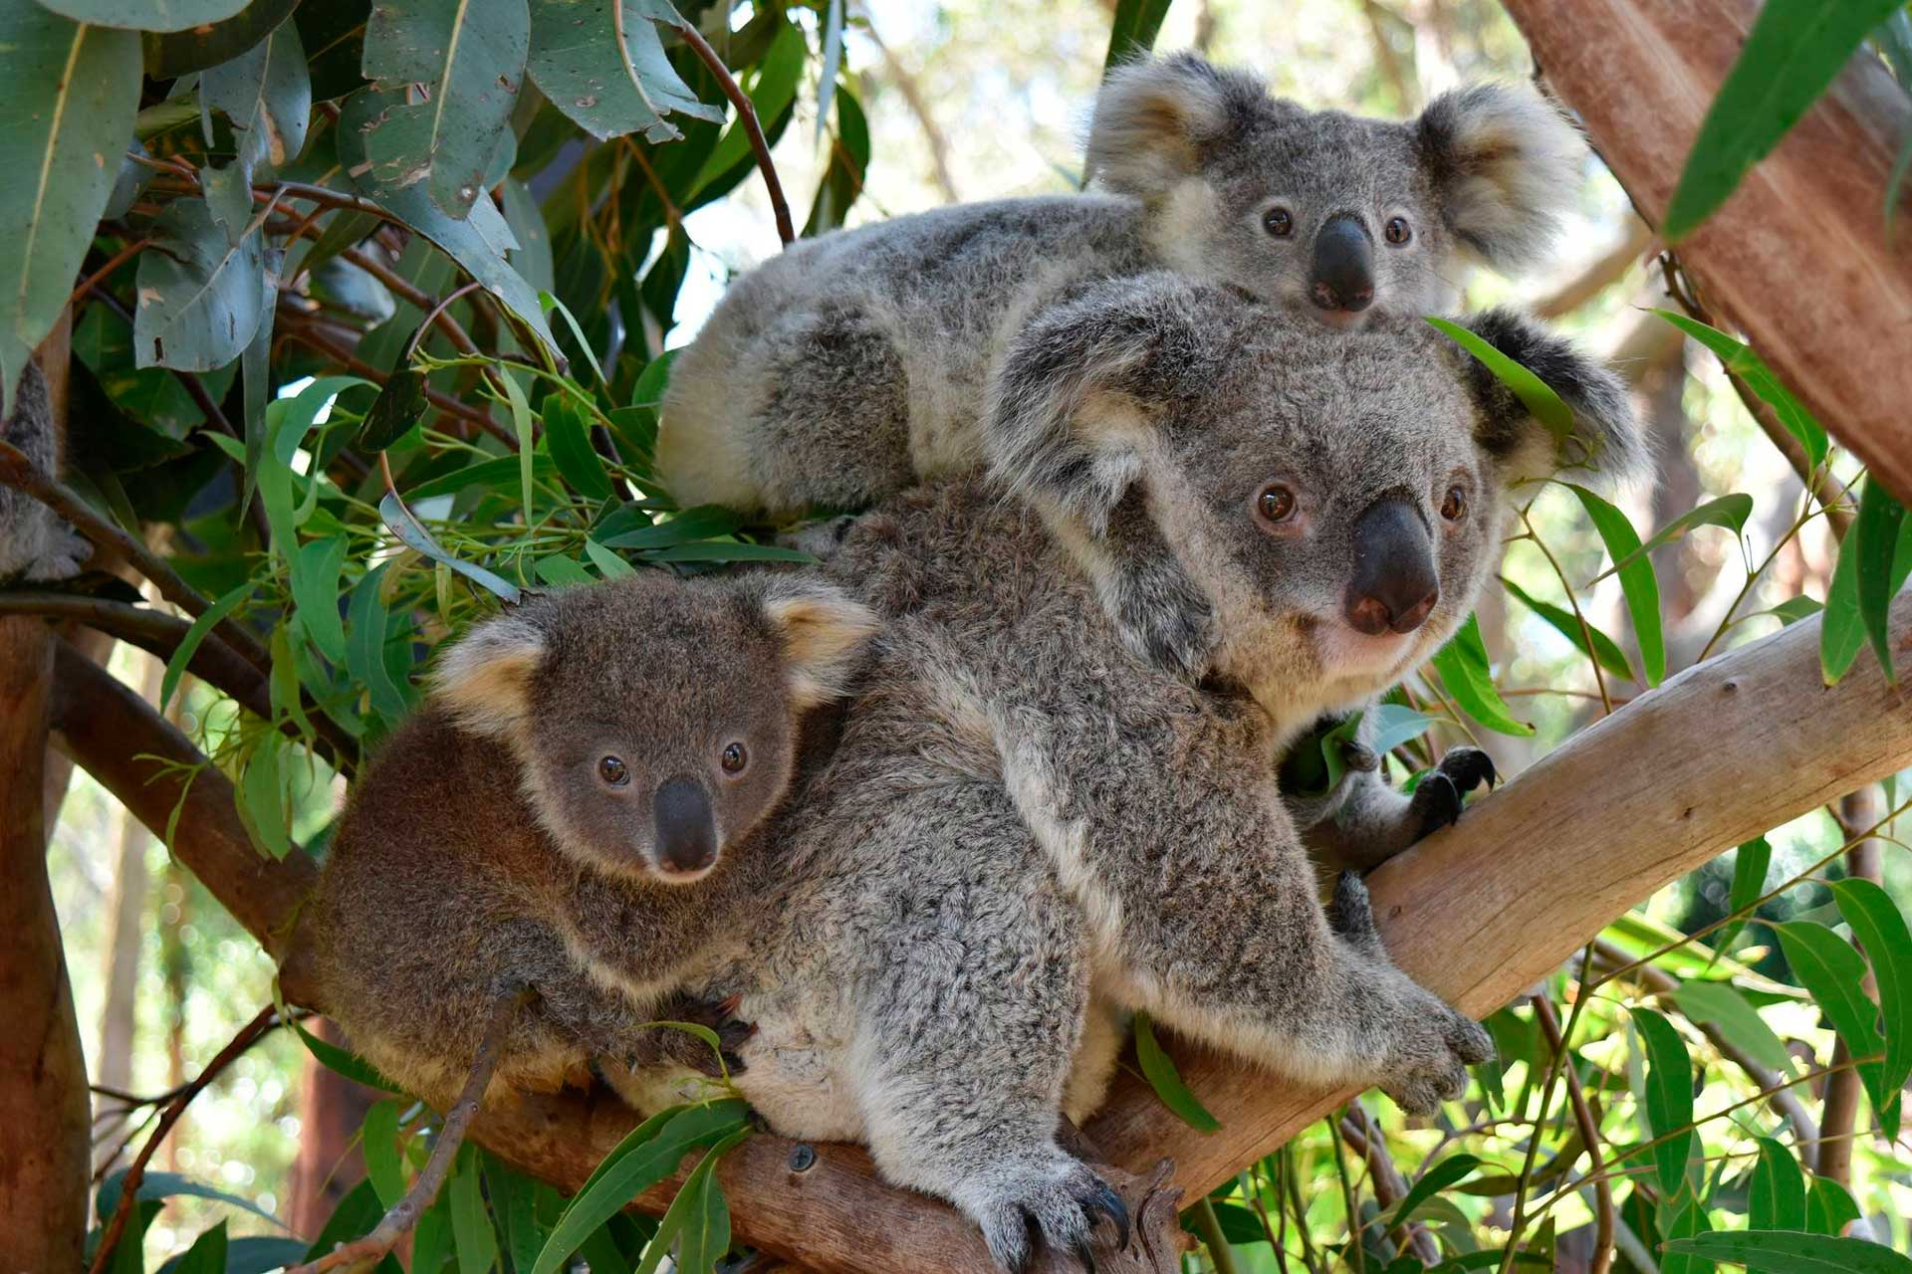

Slide 5
Многим, наверное, известно, что коалы соблюдают эвкалиптовую диету, поглощая, как молодые побеги, так и листву эвкалиптов. Есть в таком необычном пищевом пристрастии и свои плюсы – это отсутствие конкуренции за еду. Коала уже давно свыкся с тем, что у него на завтрак, обед и ужин всегда одно и то же блюдо.

Slide 6
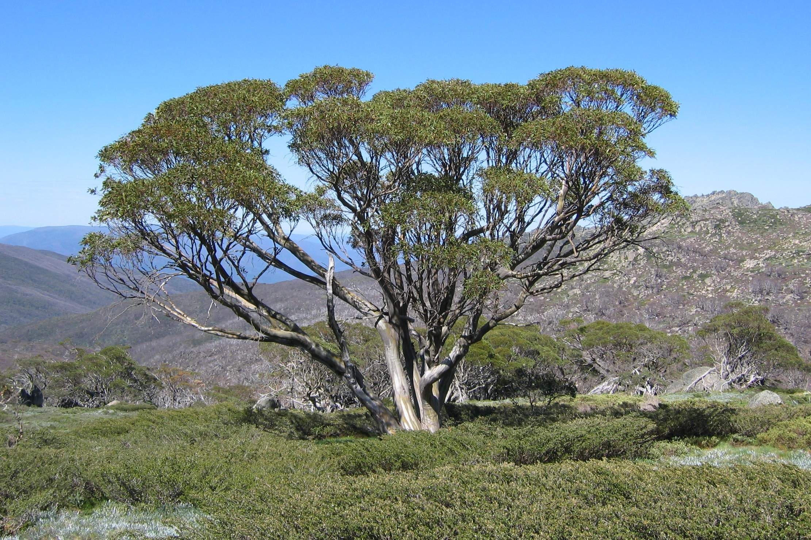

Slide 7
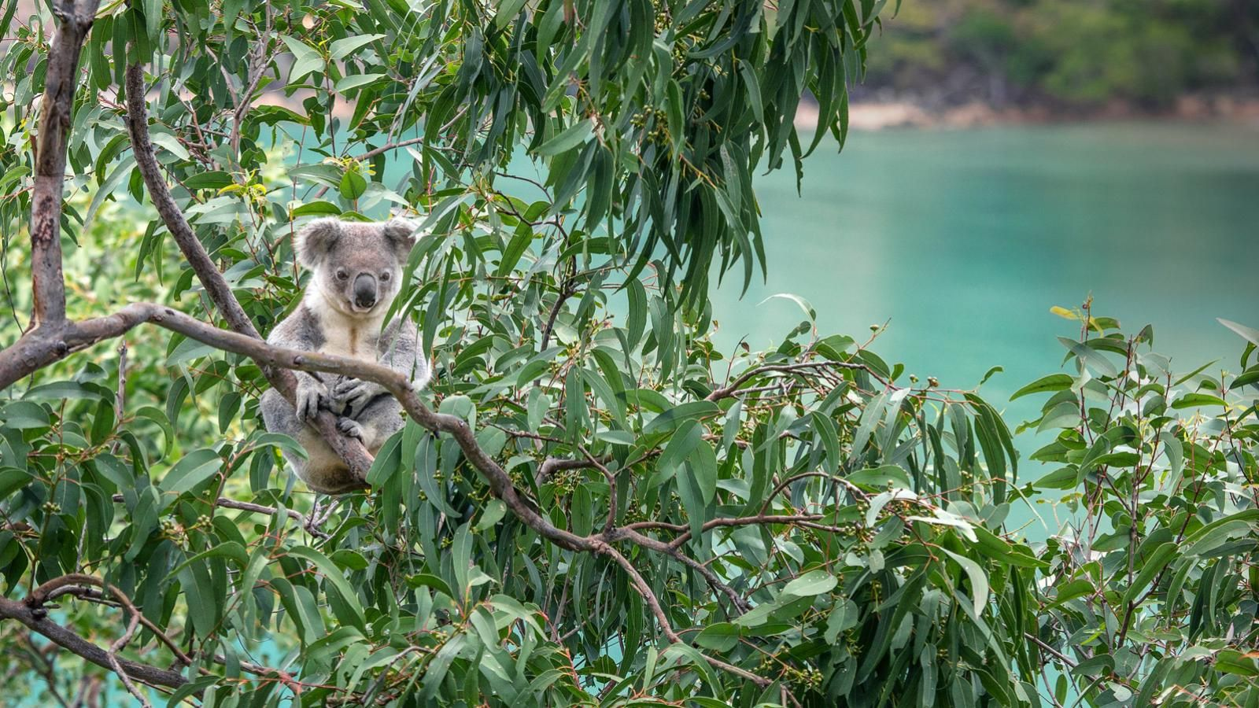

Slide 8
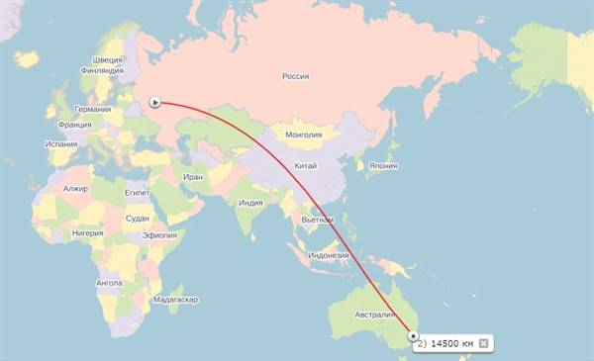

Slide 9
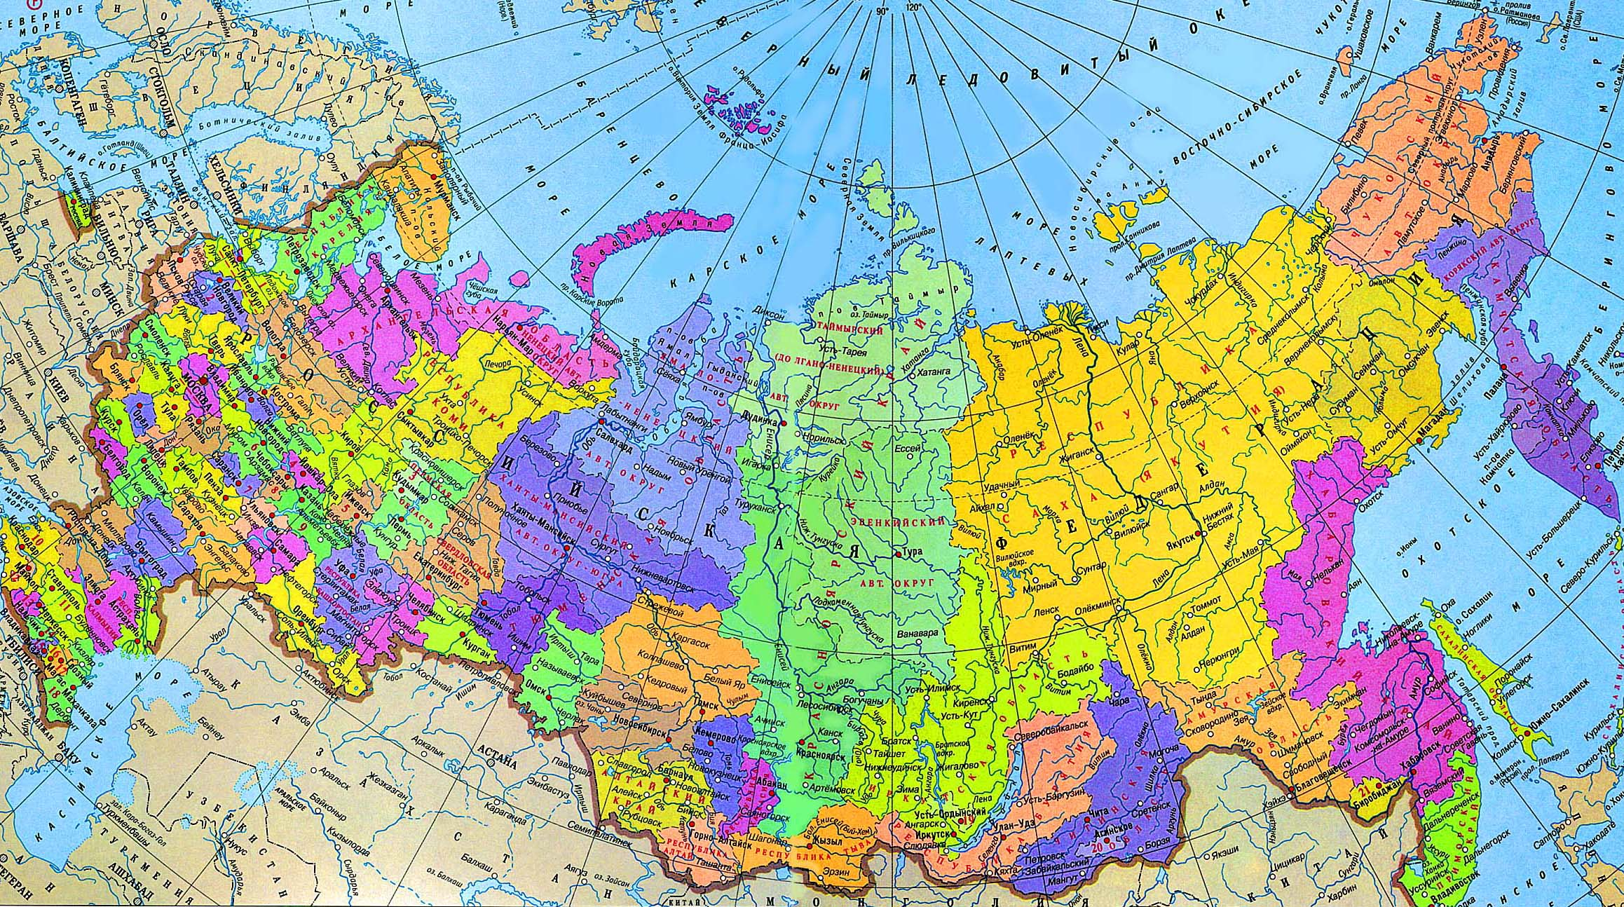

Slide 10


Slide 11
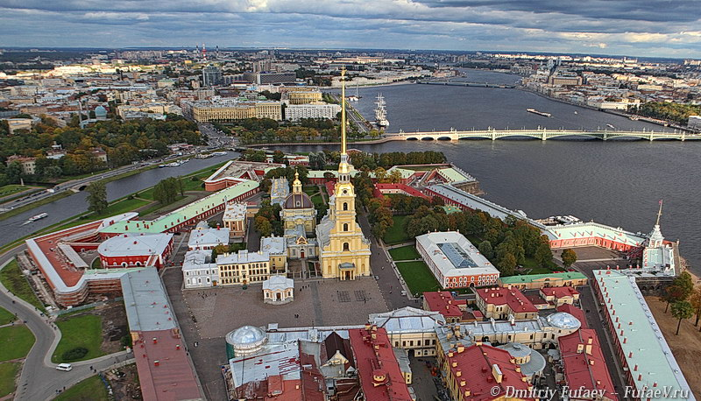

Slide 12
Визит в чужую страну-ответственное мероприятие, поэтому Коала позвал тебя в помощники. Ну, что, поможем?

Slide 13
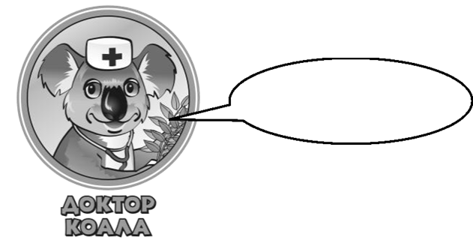

Slide 14
Далее, ребята, будем выполнять задания по карточкам

Slide 15
Спасибо!

